Slide 1
INSTRUÇÕES DE MÓDULOS VOLTADOS A ESTOQUE
Como realizar as funções do nosso dia a dia.

Slide 2
Instruções de consulta nos itens
Todo cadastro no SIGER pode ser acessado a partir deste ícone
Na consulta, você pode verificar dados financeiros, movimentos e registros do estoque, histórico de alterações, vendas e compras.

Slide 3
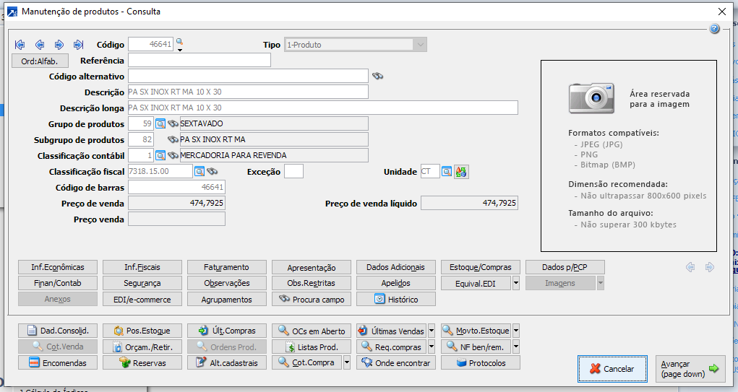
TELA DE CONSULTA
Ordens de compra em aberto
Últimas compras
Últimas vendas
Posição de estoque
Movimentos de estoque
NF’s de beneficiamento

Slide 4
CONSULTA A MOVIMENTAÇÕES
Movimentos de estoque

Slide 5
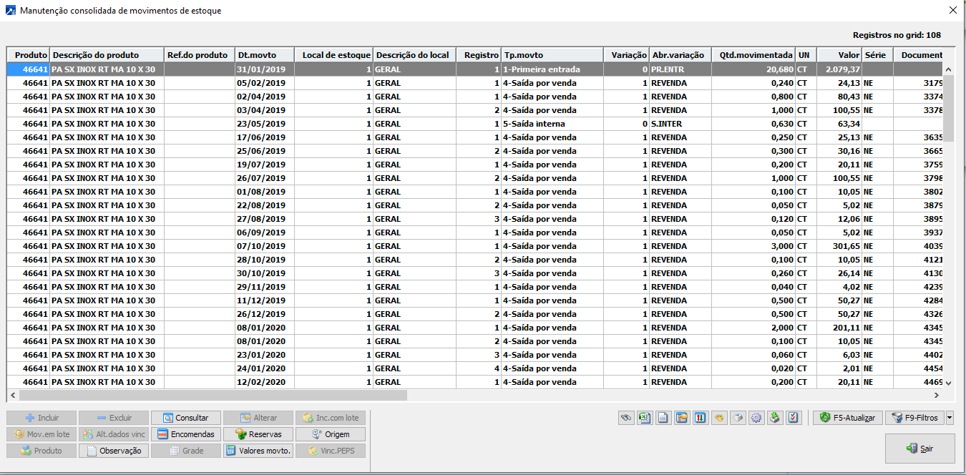
CONSULTA A MOVIMENTAÇÕES

Slide 6
CONSULTA A MOVIMENTAÇÕES
Movimentos de estoque

Slide 7
Tipos de Movimentações
Origens
Locais de Estoque

Slide 8
TIPOS DE MOVIMENTAÇÕES
Movimentação interna
Entrada por compra
Saída por venda
Movimentações internas
Entrada interna (ajuste de estoque)
Saída interna (ajuste de estoque)
Inventário (ajuste de estoque)
Transferência por beneficiamento

Slide 9
ORIGENS DE MOVIMENTAÇÕES
Nota Fiscal (compra, venda ou beneficiamento)
Movimentação Interna
Locais de estoque
Brasil dos Parafusos – 1 (geral)
Outros - beneficiamento

Slide 10
Executando Movimentações

Slide 11
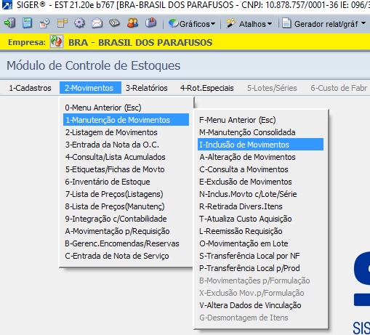
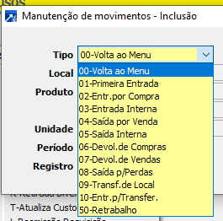
Executando Movimentações
Movimentos Internos : EST – 1 - I
Apenas ENTRADA INTERNA e SAÍDA INTERNA são utilizáveis !

Slide 12
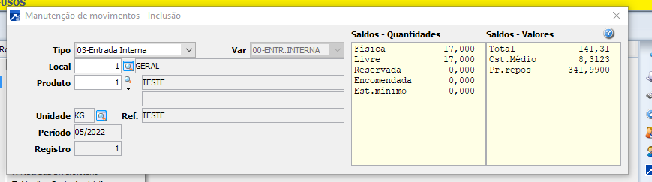
LOCAL é sempre o n°1

Slide 13
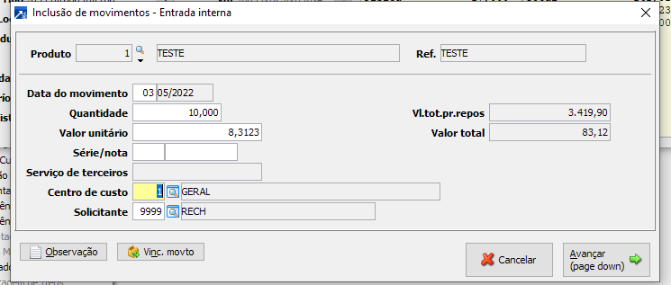
CENTRO DE CUSTO sempre o n°1

Slide 14
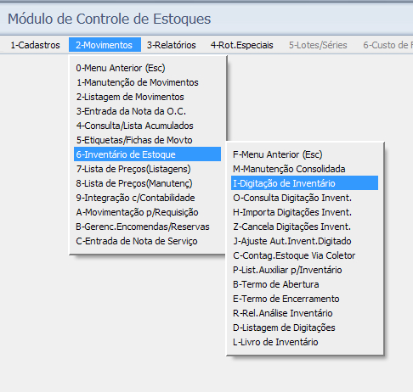
Executando Movimentações
INVENTÁRIO : EST – 2 - 6
Podendo ser feita a DIGITAÇÃO DE INVENTÁRIO (opção I) ou a importação de uma planilha de itens (opção H)

Slide 15
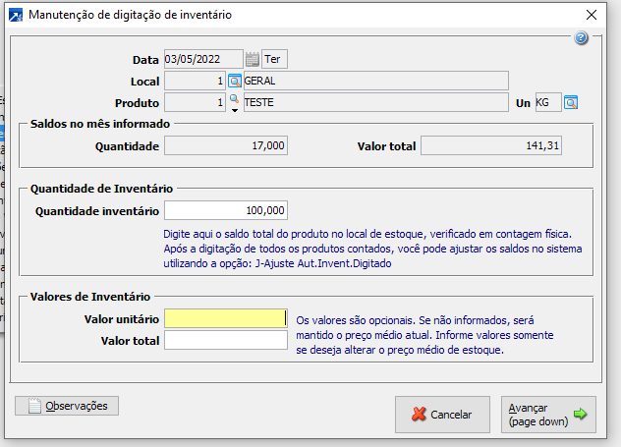
EXEMPLO DE DIGITAÇÃO
LOCAL é sempre o n°1

Slide 16
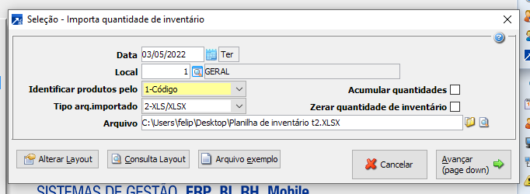
EXEMPLO DE IMPORTAÇÃO
LOCAL é sempre o n°1

Slide 17
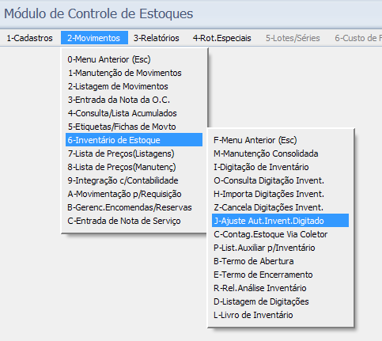
Utilize o botão EST – 2–6-J para consolidar as digitações de inventário e realizar os ajustes

Slide 18
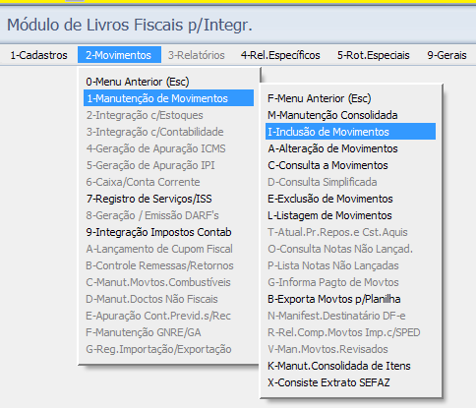
Entrada de notas
Módulo de Livros Fiscais 2-1-I

Slide 19
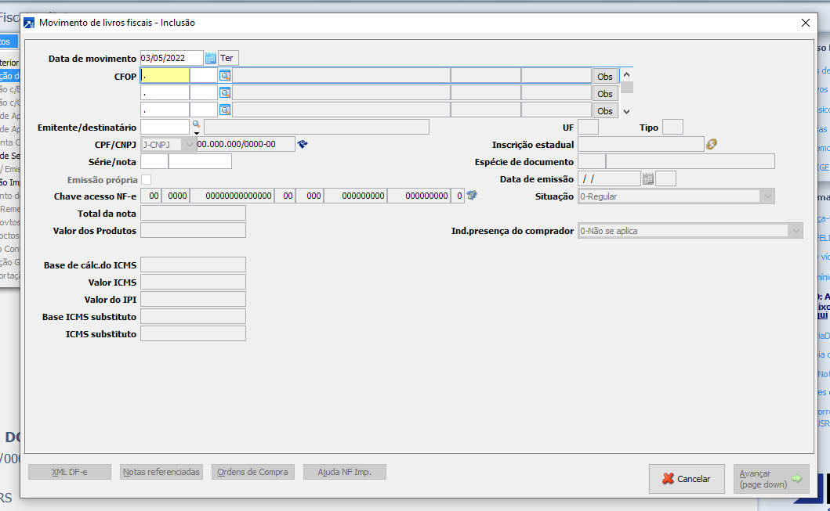

Slide 20
FATURANDO PEDIDOS

Slide 21
Como faturar pedidos
Acessar o módulo de Vendas e Faturamento (FAT)
Gerenciamento de Pedidos (FAT 2-1-G)
Separação
Faturando

Slide 22
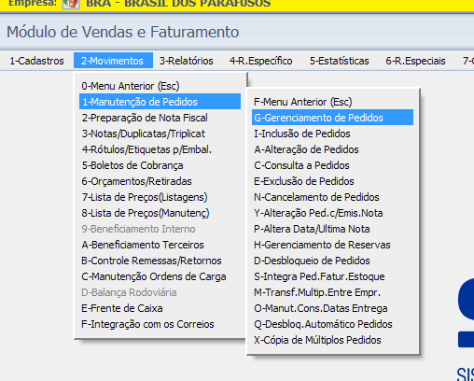

Slide 23
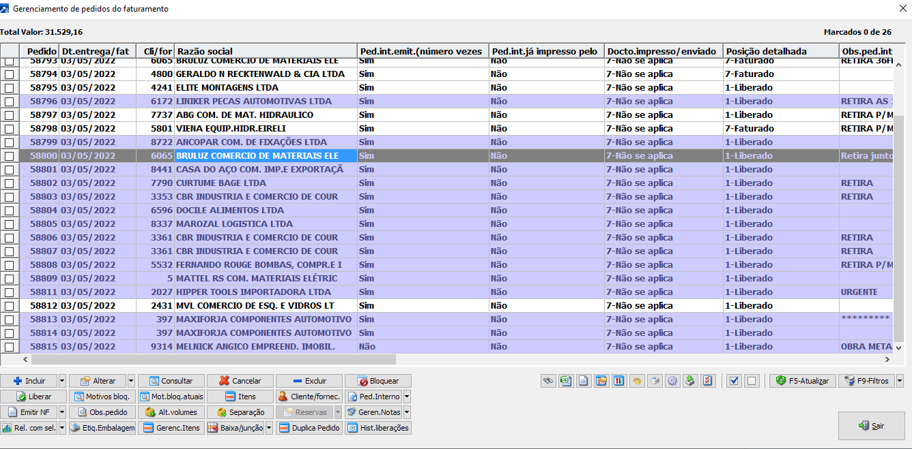
Separando

Slide 24
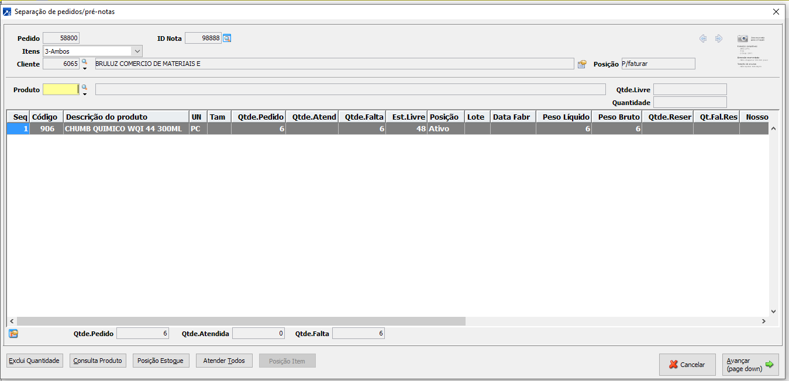
Coloque a quantidade de cada produto que irá ser separada para o pedido e avançe.

Slide 25
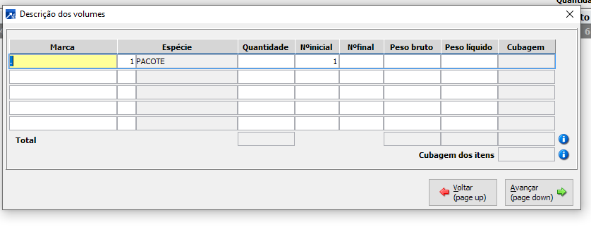
Insira os dados dos volumes dos itens e avance, concluindo assim a separação e gerando uma pré nota do pedido.

Slide 26
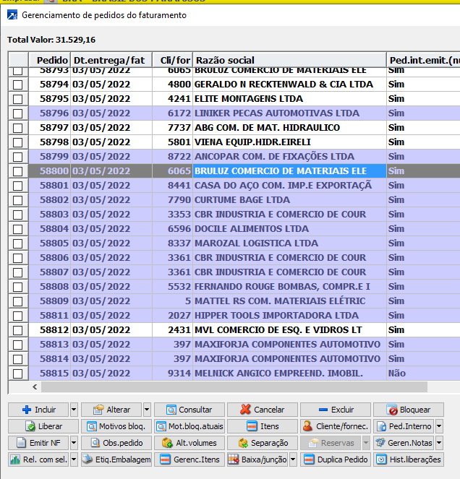
Faturando

Slide 27
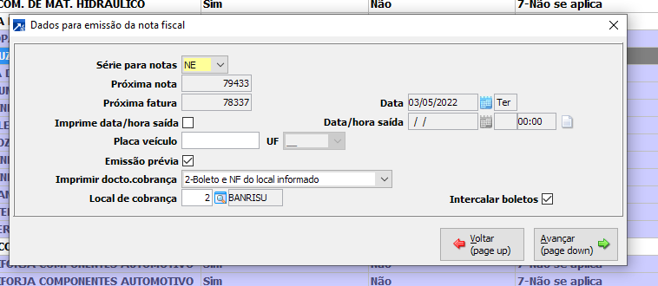
Avance

Slide 28
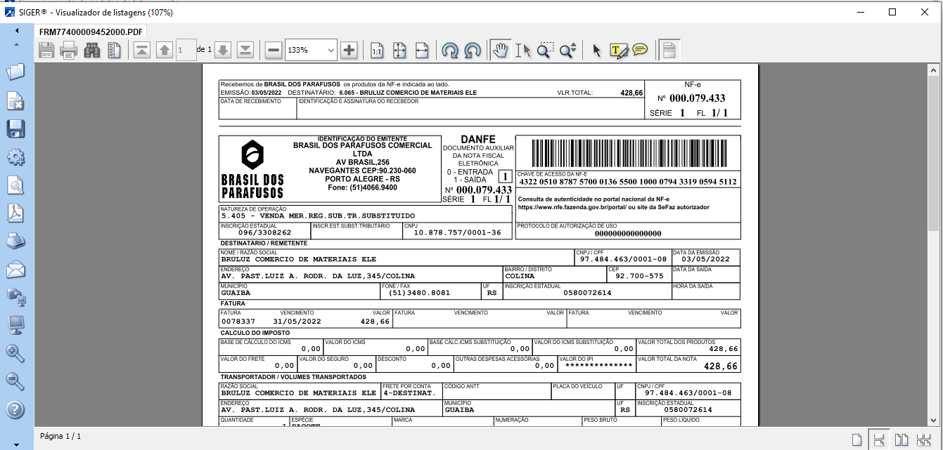
Confira os dados da nota na emissão prévia e a feche.

Slide 29
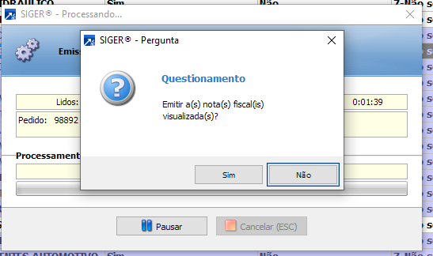
Se tudo estiver correto, basta clicar em “sim” e a nota será emitida.
Caso o método de pagamento seja BOLETO, irá aparecer em seguida uma caixa de pergunta questionando se você deseja imprimi-lo.

Slide 30
Particularidades

Slide 31
Vendas não integradas ao estoque

Slide 32
Vendas não integradas ao estoque
Ocorre quando um produto é tendido sem quantia suficiente para o mesmo em estoque.
Caso este problema ocorra, a quantia de estoque do produto deve ser ajustada junto do que foi no pedido e a rotina FAT -2-1-S deve ser executada.

